Slide 1
асепрайт
bY:ворсин и.

Slide 2
Содержание
Кто я такой?
Что я изучил за этот год?
Моя работа

Slide 3
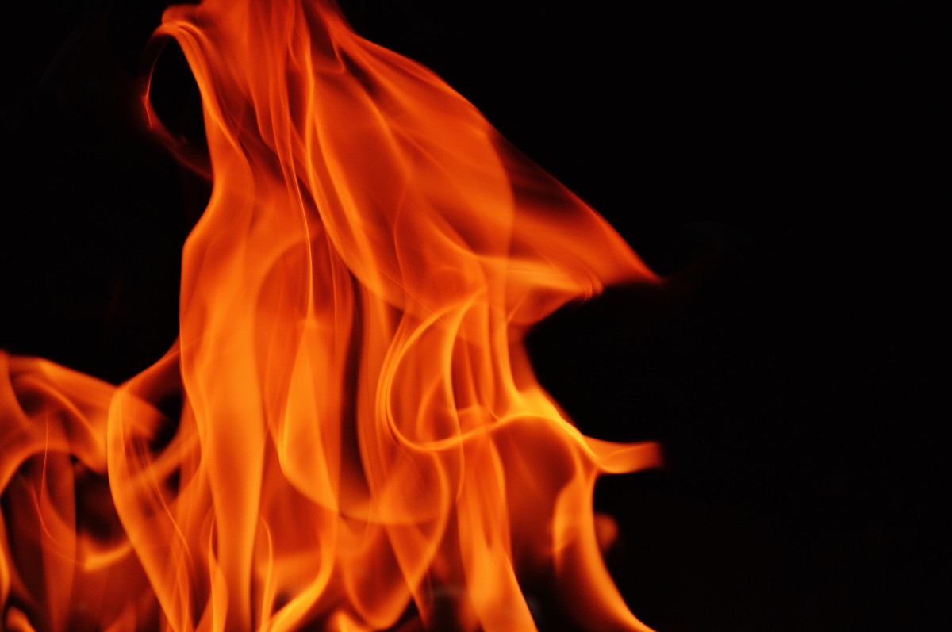
чаво
1 глава

Slide 4
Привет!
Всем!!!!

Slide 5

Teme
aseprite

Slide 6

Инструменты aseprite
карандаш
спрей
ластик
Просто рисует
Как карандаш
Только распрыскивает
Удаляет пиксели

Slide 7
ы
пипетка
лупа
рука
Она просто забирает цвет
а ну-ка поглядим поближе
Хоть это и не нога но ей ходить

Slide 8


пенталгиииииииин
заливка
градиент
палка
заливает
123456789
Плавный переход
Палка рисовалка!

Slide 9



Экстра геееееееель
квадрат
круг
квадрат
4 палки
4 палки
И заливка
Рисует круг

Slide 10




Ы 2
Круг 2
Совсем забыл
контур
Круг с заливкой
Кривая палка
Рисует а потом заливает
Эта фотография, автор: Неизвестный автор, лицензия: CC BY-NC

Slide 11
полигон
смешение
размытее
Контур но квадратный
Вихрь:аааааааааааааааааааааааааааааа!!!ыывапвпррапрпопрап
Я нич
Его н
Е виж
У!!

Slide 12
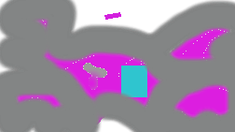

А теперь…
перемещение
удаление
выделение
перемещает
Выделяет и удаляет
Передвижение,вращение, масштабирование,всё в одном

Slide 13


Круглое выделение
лассо
Квадратное лассо
Кругло выделяет
Рисованное выделение
Рисованное полигоном выделение

Slide 14
Волшебная палочка
Выделяет то на что нажимаешь

Slide 15

А это моя анимация

Slide 16
До свидание!
Спасибо за внимание!

